Slide 1

Exercițiu-joc de citire a cuvintelor monosilabice
Trei pinguini te vor ajuta să descoperi diferite cuvinte.
Citind corect cuvintele, într-o singură silabă, îi vei ajuta pe pinguini să rămână împreună. Nici ție nu ți-ar plăcea să stai singur pe un strat plutitor de gheață, nu-i așa?
Amintește-ți că începi să citești pornind de la stânga
spre dreapta!

Slide 2



ban
b
n
a

Slide 3

bec
b
c
e

Slide 4

bob
b
b
o

Slide 5

box
b
x
o

Slide 6

băț
b
ț
ă

Slide 7
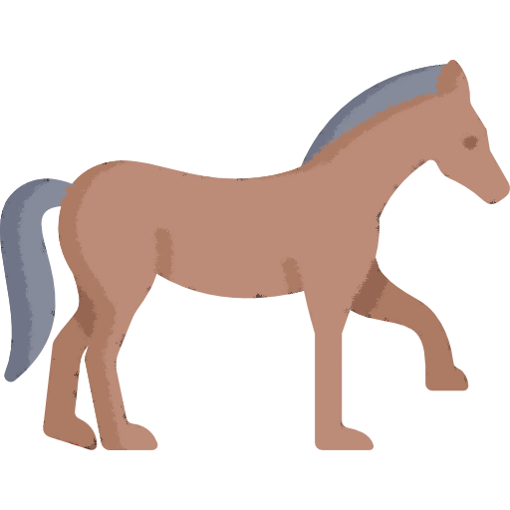
cal
c
l
a

Slide 8

cap
c
p
a

Slide 9

con
c
n
o

Slide 10

cor
c
r
o

Slide 11

coș
c
ș
o

Slide 12

cot
c
t
o

Slide 13

cub
c
b
u

Slide 14

cuc
c
c
u

Slide 15

dar
d
r
a

Slide 16

dop
d
p
o

Slide 17

duș
d
ș
u

Slide 18

fag
f
g
a

Slide 19

far
f
r
a

Slide 20

fes
f
s
e

Slide 21

foc
f
c
o

Slide 22

fug
f
g
u

Slide 23

fum
f
m
u

Slide 24

fân
f
n
â

Slide 25

gaz
g
z
a

Slide 26

gol
g
l
o

Slide 27

gât
g
t
â

Slide 28

hoț
h
ț
o

Slide 29

jaf
j
f
a

Slide 30
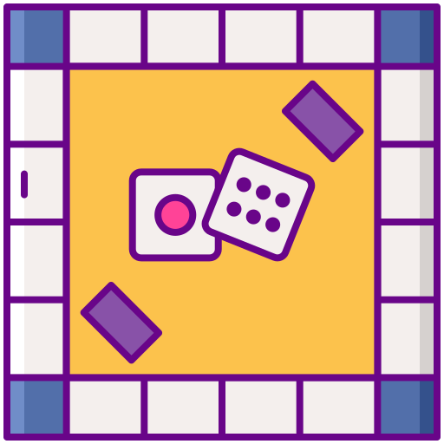
joc
j
c
o

Slide 31

jos
j
s
o

Slide 32

lac
l
c
a

Slide 33

led
l
d
e

Slide 34

loz
l
z
o

Slide 35

lup
l
p
u

Slide 36


mac
m
c
a

Slide 37

mic
m
c
i

Slide 38

mim
m
m
i

Slide 39

moș
m
ș
o

Slide 40

măr
m
r
ă

Slide 41

nas
n
s
a

Slide 42

nod
n
d
o

Slide 43

nor
n
r
o

Slide 44

nuc
n
c
u

Slide 45

pas
p
s
a

Slide 46

pat
p
t
a

Slide 47

pic
p
c
i

Slide 48

pin
p
n
i

Slide 49

pix
p
x
i

Slide 50

pod
p
d
o

Slide 51

pom
p
m
o

Slide 52

păr
p
r
ă

Slide 53

rac
r
c
a

Slide 54

ram
r
m
a

Slide 55

ren
r
n
e

Slide 56

ruj
r
j
u

Slide 57

râs
r
s
â

Slide 58

sac
s
c
a

Slide 59

sap
s
p
a

Slide 60

sar
s
r
a

Slide 61

sat
s
t
a

Slide 62

sos
s
s
o

Slide 63

suc
s
c
u

Slide 64

sul
s
l
u

Slide 65

sun
s
n
u

Slide 66

sus
s
s
u

Slide 67
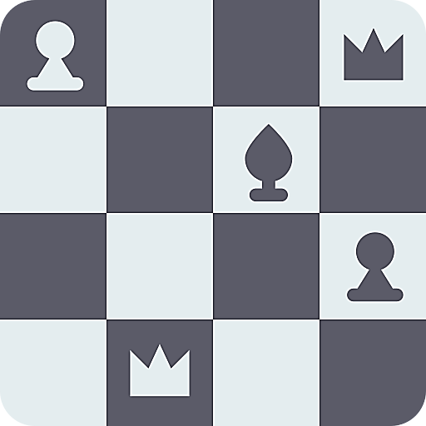
șah
ș
h
a

Slide 68

șal
ș
l
a

Slide 69

șef
ș
f
e

Slide 70

șir
ș
r
i

Slide 71

șut
ș
t
u

Slide 72

tac
t
c
a

Slide 73

tel
t
l
e

Slide 74

toc
t
c
o

Slide 75

tub
t
b
u

Slide 76

tun
t
n
u

Slide 77

tuș
t
ș
u

Slide 78
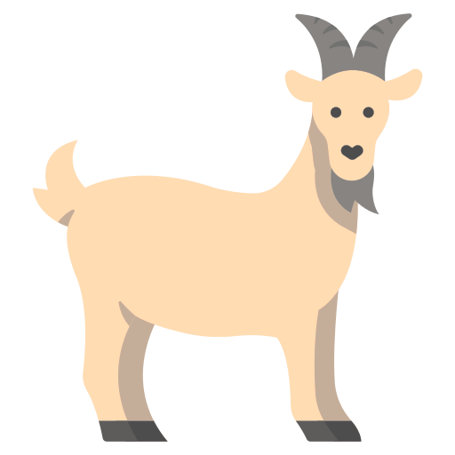
țap
ț
p
a

Slide 79

țip
ț
p
i

Slide 80

val
v
l
a

Slide 81

var
v
r
a

Slide 82

vas
v
s
a

Slide 83

vin
v
n
i

Slide 84
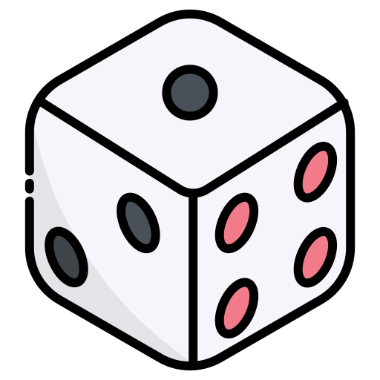
zar
z
r
a

Slide 85

zid
z
d
i

Slide 86

Felicitări!
Ai finalizat cu succes jocul!

Slide 87
Îți mulțumesc pentru descărcarea acestei resurse Și pentru respectarea drepturilor de autor!
©terapii specifice
Toate drepturile sunt rezervate.
Este permisă utilizarea acestui material în activitatea proprie, însă fără distribuirea pe site-uri sau rețele de socializare, pentru descărcarea gratuită sau cumpărarea de către alte persoane.
În acest material sunt inserate imagini cu licență de utilizare furnizată de Flaticon.

